Slide 1

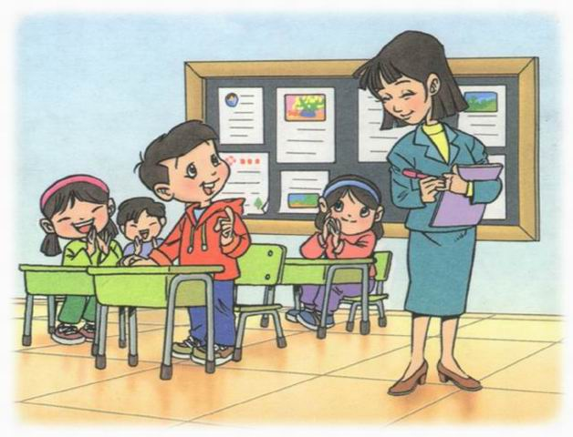
我选我

Slide 2


学习要求：
1. 标出自然段。
2. 大声读课文，读准每一个字的字音，读通每一句话 。
3.先跟同桌一起读生字，再出个题目相互考一考。

Slide 3
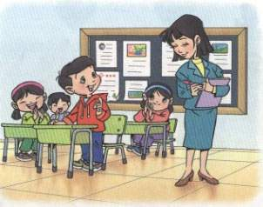

6.我选我
②
今天开班会，林老师让大家补选一名劳动委员。选谁呢？教室里静悄悄的，大家都在想。突然，王宁站起来说："我选我。"
大家都愣住了。林老师亲切地说："王宁，说说吧，你为什么选自己？"王宁说："我和李小青是好朋友。他爱劳动，爱集体。我要像他一样热爱劳动，关心集体。"
王宁的话刚说完，教室里响起一片掌声。
①
李小青是我们班的劳动委员。前几天，他转到别的学校上学了。
③
④

Slide 4
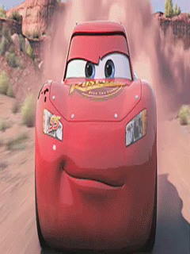
一起来闯关吧！
你行吗？

Slide 5


第一关：快乐城
wěi
bǔ
shì
劳动委员
补选
教室
nínɡ
lènɡ
qiè
王宁
愣住
亲切
jí
zhǎnɡ
集体
掌声

Slide 6


第二关：汉字国
wěi bǔ shì zhǎng
委 补 室 掌
níng lèng qiè jí
宁 愣 切 集

Slide 7

火眼金睛：
卜
衣

Slide 8
火眼金睛：
裳 — 掌
有衣就是裳，有手就是掌。

Slide 9
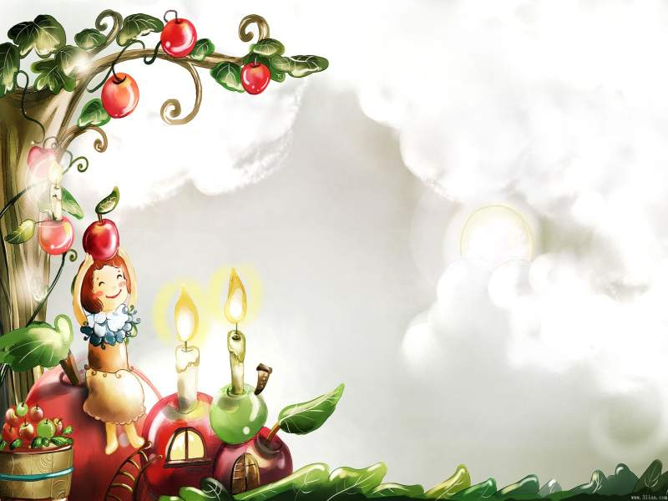


苹果园
宁
切
补
愣
掌
委
集
室

Slide 10

第三关：字谜宫
1.季先生的儿子变女儿。
委
2.尖尖的顶，大大的房，小至底下藏一藏。
室
3.像住不是住，站在木上住。
集
4.有心在四方。
愣
5.衣服破了洞，拿来萝卜补。
补

Slide 11

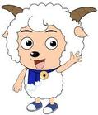

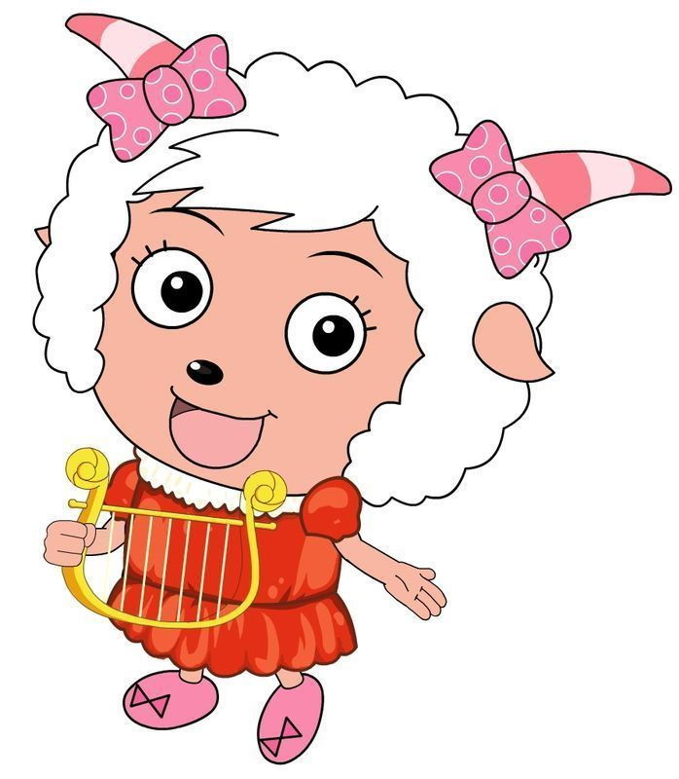



第四关：欢乐谷
委员 教室 宁静 亲切 集体 掌声 愣住 学校 班级 响声 一样 青色 补选

Slide 12
闯关成功咯！

Slide 13
小组合作：
由小组长带领，分段读课文。
大家一起评一评。

Slide 14


我会写
员
青
宁
室

Slide 15
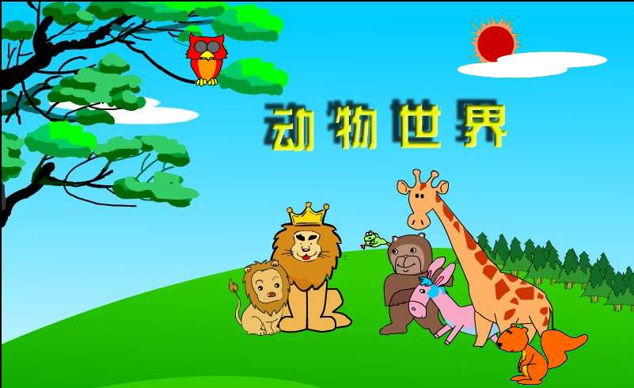

老师，同学再见！

Slide 16
小组合作：
1、标出自然段。
2、由小组长带领，齐读课文。
3、思考：①我是谁？
②我为什么要选我呢？
4、王宁是个怎么样的小朋友？

Slide 17
②
我选我
今天开班会，林老师让大家补选一名劳动委员。选谁呢？教室里静悄悄的，大家都在想。突然，王宁站起来说："我选我。"
大家都愣住了。林老师亲切地说："王宁，说说吧，你为什么选自己？"王宁说："我和李小青是好朋友。他爱劳动，爱集体。我要像他一样热爱劳动，关心集体。"
王宁的话刚说完，教室里响起一片掌声。
①
李小青是我们班的劳动委员。前几天，他转到别的学校上学了。
③
④

Slide 18
我和李小青是好朋友。他爱劳动，爱集体。我要像他一样热爱劳动，关心集体。
王宁为什么选自己？
你想到什么？

Slide 19
王宁的话刚说完，教室里响起一片掌声。
大家为什么鼓掌？

Slide 20


